Slide 1
OSPF TEST
2023_04_05

Slide 2
목차
1. OSPF
1-1. 구성도
1-2. 설정 내용
1-3. 결과
1-4. OSPF 연결 동작 순서

Slide 3
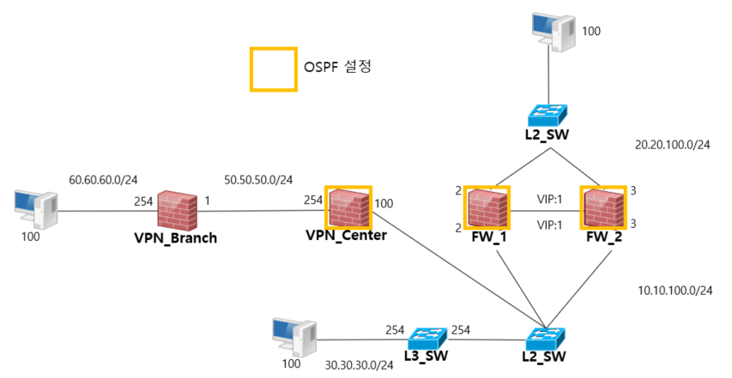
1 -1. 구성도
VLAN20
TRUNK

Slide 4
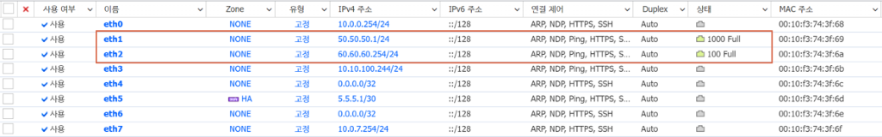
1 - 2. 설정 내용
VPN_Branch
- 인터페이스
- 라우팅
- VPN 연결

Slide 5
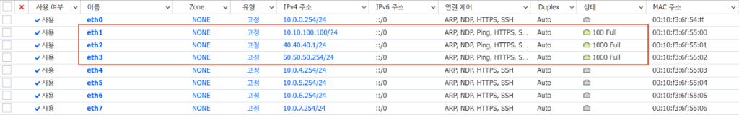
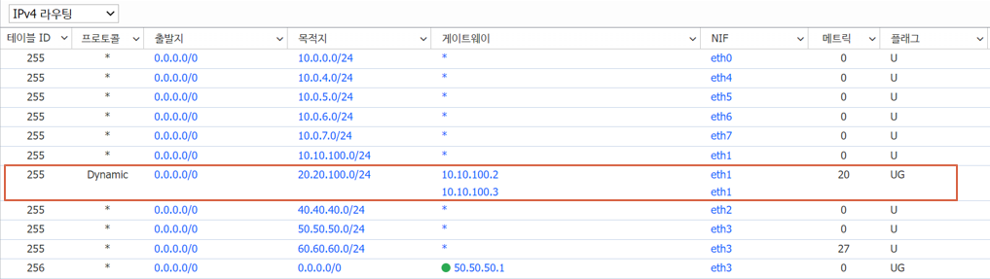
1 - 2. 설정 내용
VPN_Center
- 인터페이스
- 라우팅
- 라우팅 테이블

Slide 6
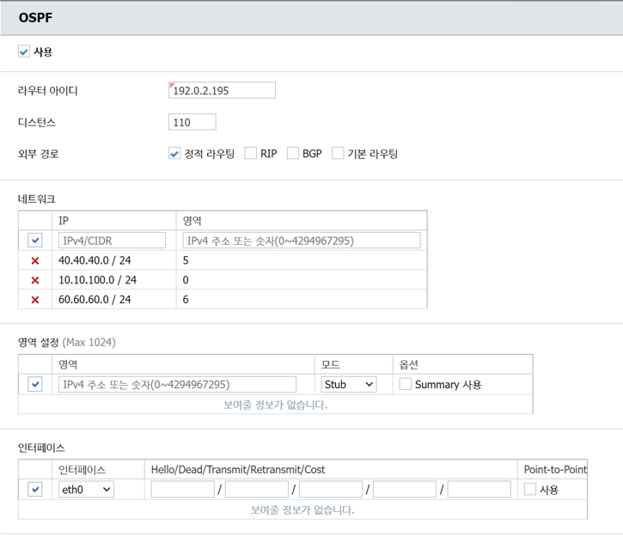
1 - 2. 설정 내용
VPN_Center
- OSPF 설정
- VPN 설정에서 라우팅 자동 구성 체크 필요
- VPN에서 라우팅 자동 구성 체크를 안 할 시 라우팅이 올라오지 않아
PC 60.60.60.100이랑 FW쪽 PC(20.20.100.100, 10.10.100.100)가 통신 되지 않음
- OSPF로 라우팅 구성 시 체크를 통해 라우팅 테이블이 올라오도록 만들어야 함

Slide 7
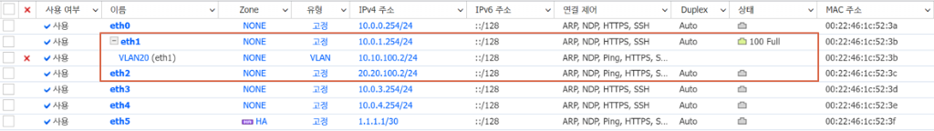
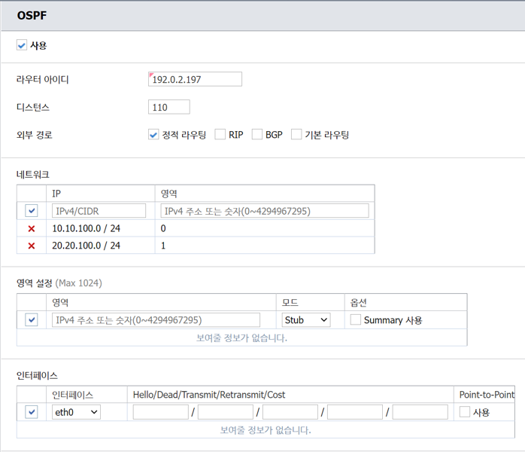
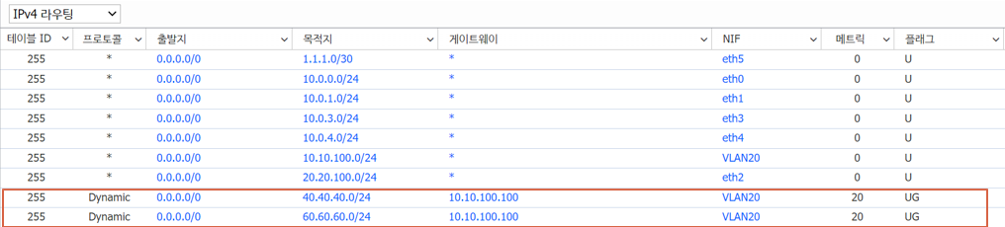
1 - 2. 설정 내용
FW_1
- 인터페이스
- OSPF 설정
- 라우팅 테이블

Slide 8
1 - 3. 결과
각 장비의 라우팅 테이블에서 Dynamic 라우팅으로 다른 대역에 대한 목적지 라우팅이 생김
장비와 연결되어 있는 대역 중 다른 곳과 통신할 대역을 네트워크에 모두 입력
입력한 모든 대역으로 Hello 패킷 전달
네트워크에서 영역은 상관없이 모든 곳으로 Hello 패킷 전달
- 영역은 서로 다른 영역으로 설정 시 0은 무조건 포함해야 함,
서로 같은 영역으로 설정 시 0이 아닌 다른 영역도 가능
- OSPF에서 인터페이스는 기본값이 아닌 다른 값으로 Hello 패킷을 보내야 하는 경우 설정
(설정 안 하면 기본값으로 패킷 전달)

Slide 9

1 - 4. OSPF 연결 동작 순서
해당 dump는 VPN_Center ETH1 패킷임
- 네트워크 영역에 있는 모든 곳으로 Hello 패킷 전송
- 모든 대역으로 Hello 패킷을 전송하면 연결되어 있는 IP가 LS-Update, LS-Ack 패킷을 전달함
- 모든 대역끼리 LS 패킷 전달이 끝나면 OSPF 라우팅 생성
OSPF로 라우팅 테이블이 생성되면 Hello 패킷만 보냄

